Slide 1
Стратегическая сессия
«Подведение итогов реализации Стратегии социально-экономического развития городского округа Тольятти за период 2019-2022 гг.»
Тематический блок:
«Человеческий потенциал»
Исполнение стратегии по отрасли «Социальное обеспечение»
Докладчик: руководитель департамента социального обеспечения
Лысова Светлана Вениаминовна
Тольятти, июль 2023

Slide 2
УКАЗ ПРЕЗИДЕНТА РФ от 9.11.2022 № 809
«Об утверждении Основ государственной политики по сохранению и укреплению традиционных российских духовно-нравственных ценностей»
1) Cохранение, укрепление и продвижение традиционных семейных ценностей (в том числе защита института брака как союза мужчины и женщины), обеспечение преемственности поколений, забота о достойной жизни старшего поколения;
2) Формирование представления о сбережении народа России как об основном стратегическом национальном приоритете.

Slide 3
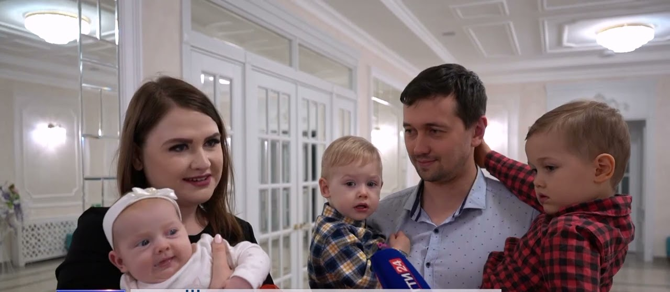
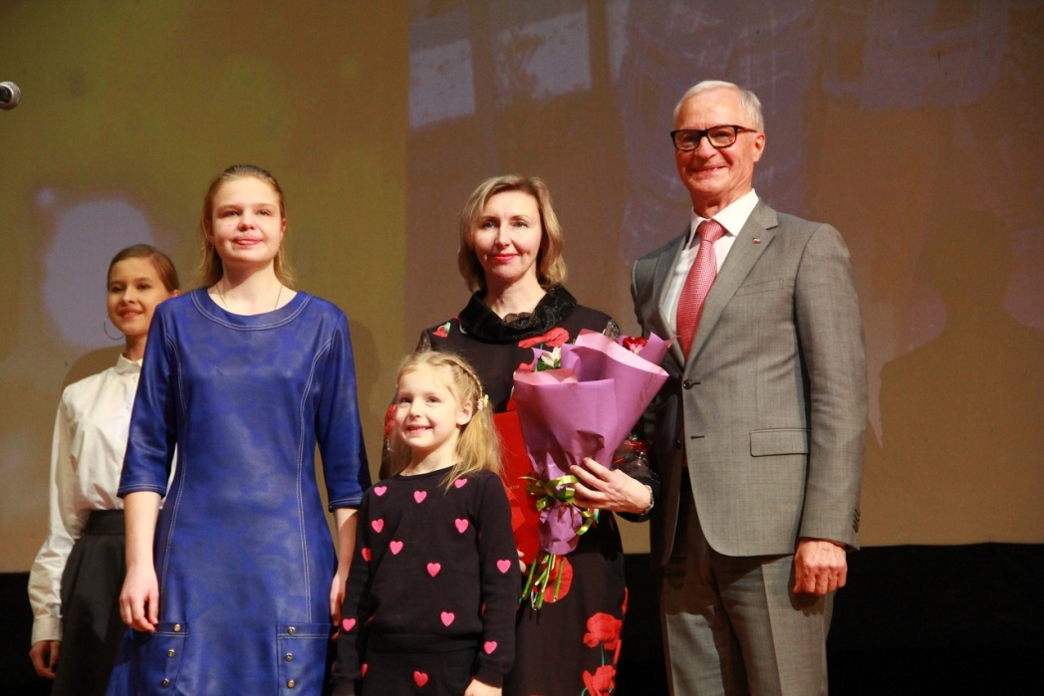
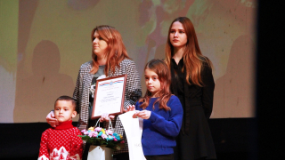
Популяризация семейных ценностей
Проведение городских праздничных
мероприятий:
День семьи
1200 чел.
День матери
1200 чел.

Slide 4
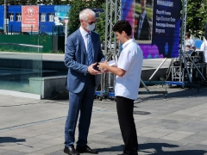
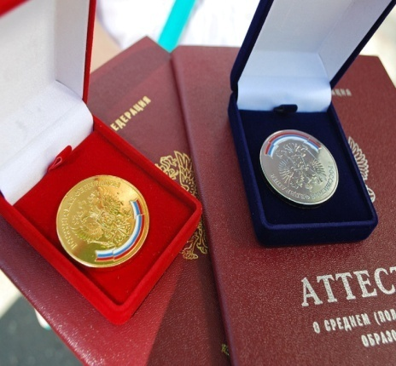
Создание благоприятных условий в семьях для воспитания детей, оставшихся без попечения родителей
Средства бюджета городского округа Тольятти
Выплата ежемесячного пособия на содержание ребенка, переданного в приемную семью
Выплата единовременного пособия в связи с вручением медали «За особые успехи в учении»
1500 руб.
30 000 руб.

Slide 5
Муниципальная программа
«Укрепление общественного
здоровья в городском округе Тольятти»
на 2021-2024 годы
«Создание условий для профилактики неинфекционных и инфекционных заболеваний»
«Формирование среды, стимулирующей здоровый образ жизни, включая здоровое питание и физическую активность»
«Проведение информационной кампании»

Slide 6
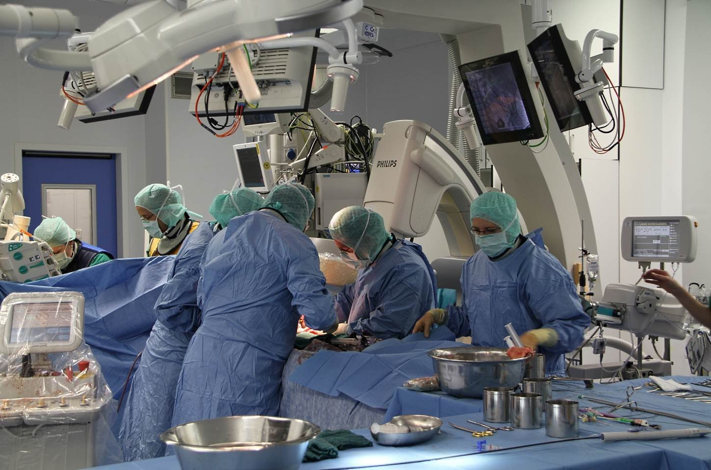
В 2022 году выплату получили 389 студентов (1000 руб. в месяц)
Создание благоприятных условий в целях привлечения медицинских работников для работы в государственных учреждениях здравоохранения Самарской области, расположенных на территории городского округа Тольятти
Денежные выплаты студентам высших учебных заведений и ординаторам, обучающимся по медицинским специальностям и заключившим договор о целевом обучении с государственным учреждением здравоохранения, подведомственным министерству здравоохранения Самарской области
Ежемесячные денежные выплаты отдельным категориям врачей, работающих с высокотехнологичным медицинским оборудованием
В 2022 году выплату получали 10 врачей (30 000 руб. в месяц)

Slide 7
ДОСТИЖЕНИЕ ПОКАЗАТЕЛЕЙ
Федерального проекта «Обеспечение медицинских организаций системы здравоохранения Самарской области квалифицированными кадрами» национального проекта «Здравоохранения»
«Укомплектованность медицинских организаций, оказывающих медицинскую помощь в амбулаторных условиях (врачами)»
77 %
«Укомплектованность медицинских организаций, оказывающих медицинскую помощь в амбулаторных условиях
(средними медицинским персоналом)»
84,6%

